Slide 1
Машинное обучение
Одияк Софья Павловна
Мезенцева Анастасия Алексеевна

Slide 2
Что такое машинное обучение?

Slide 3
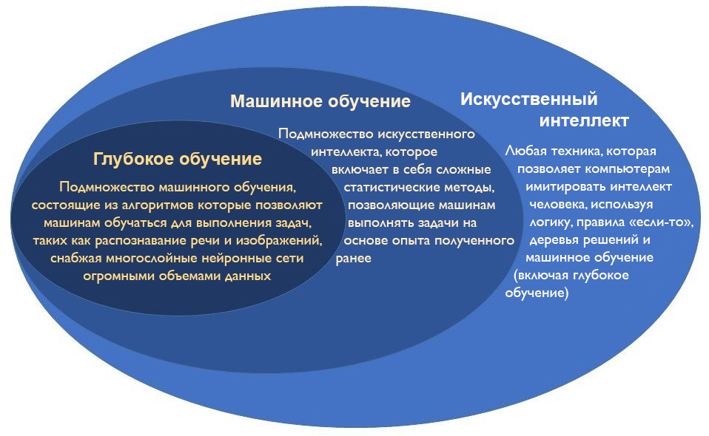
Часть искусственного интеллекта

Slide 4
Что такое интеллект?
Интеллект - это способности личности к познанию, осмыслению и разрешению задач.
Интеллект = воображение + мышление + понимание + ощущение + восприятие + память + представление
Искусственный интеллект - это
раздел компьютерной науки, связанный с моделированием поведения человеческого интеллекта;
способность системы имитировать поведение человеческого интеллекта.

Slide 5
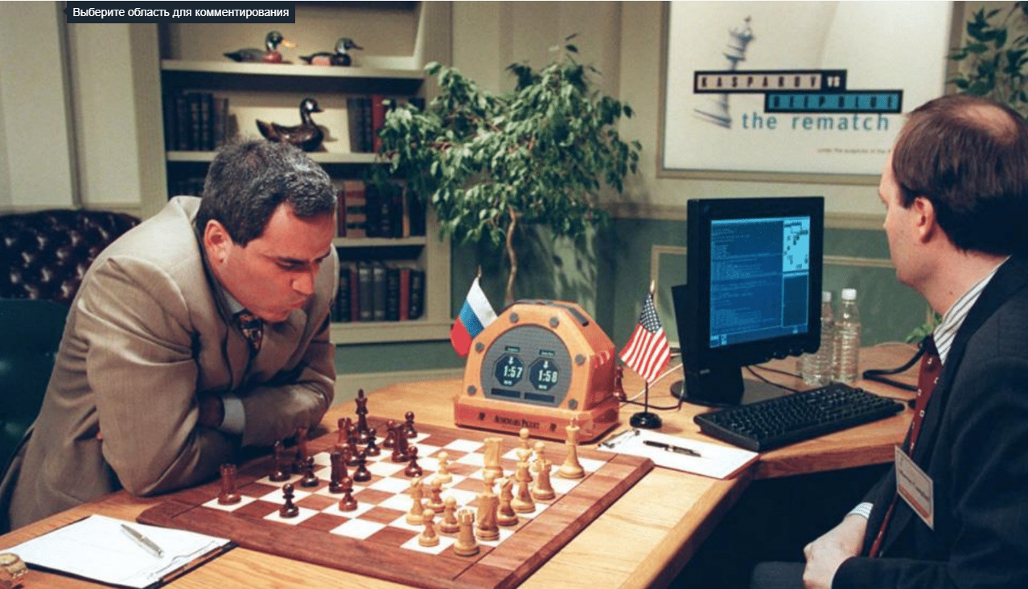
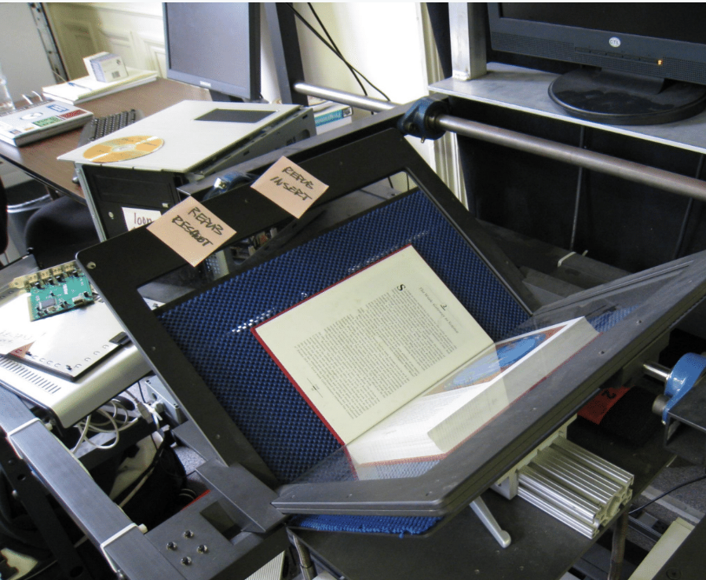
AI Effect
Optical Character Recognition(OCR)
Joke: AI means ‘Almost Implemented’.

Slide 6
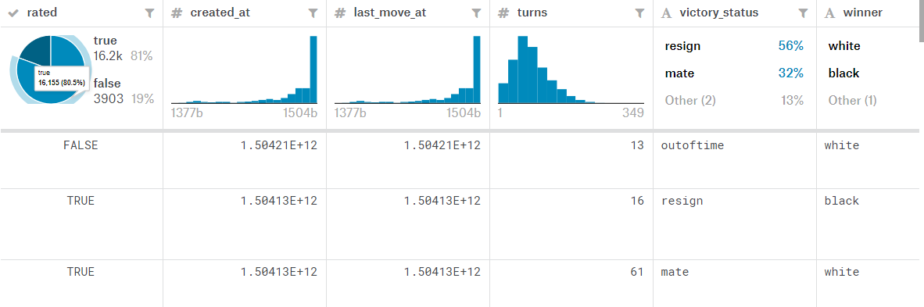
Машинное обучение и работа с данными

Slide 7
Машинное обучение и компьютерное зрение

Slide 8
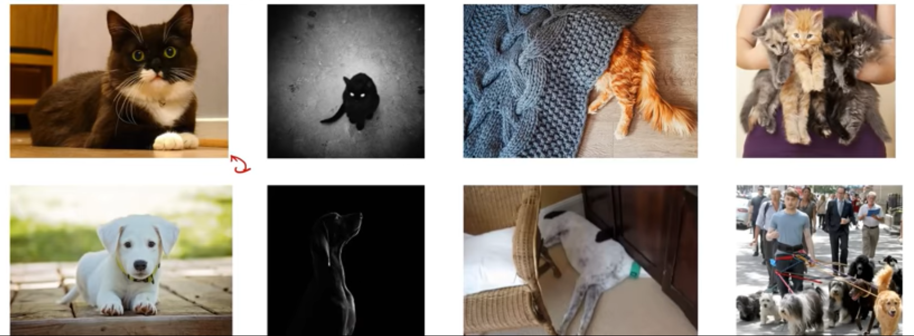
Кошечки и собачки

Slide 9
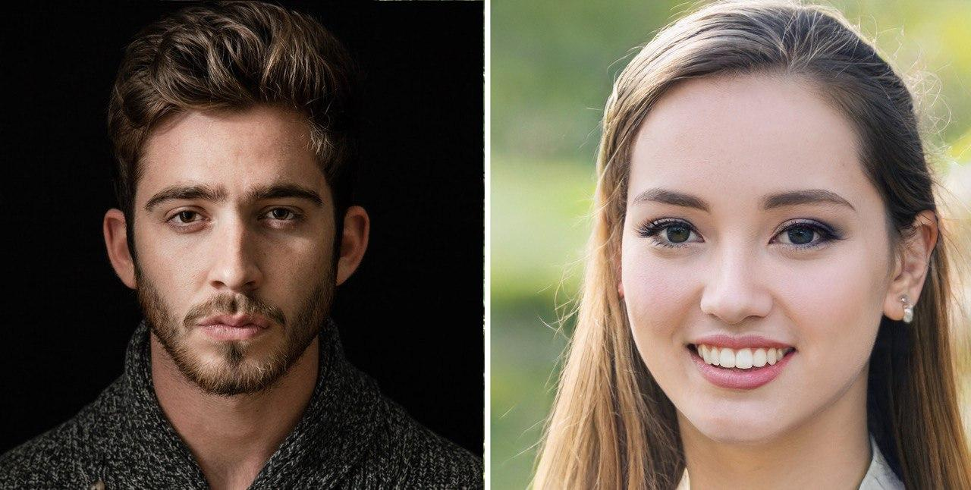
Дипфейки
2014 В Facebook изобрели программный алгоритм DeepFace для распознавания лиц. Точность алгоритма составила 97%.
Нейросеть, уходи! Кто здесь человек, а кто — просто набор единиц и нулей?
Notes:
справа фейк

Slide 10
Люди, которых не существует
https://thispersondoesnotexist.com

Slide 11
Мемы, которых не существует
https://imgflip.com/ai-meme

Slide 12
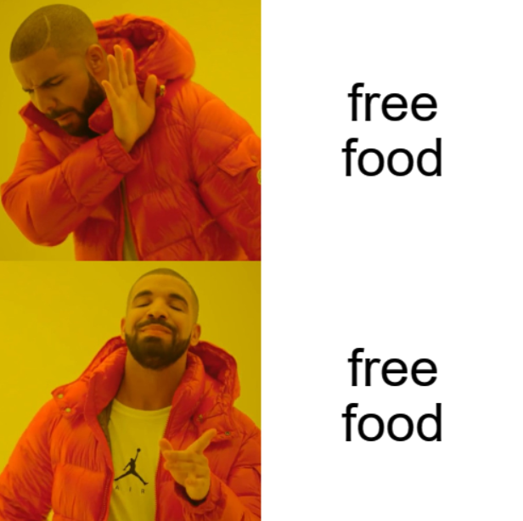

Slide 13
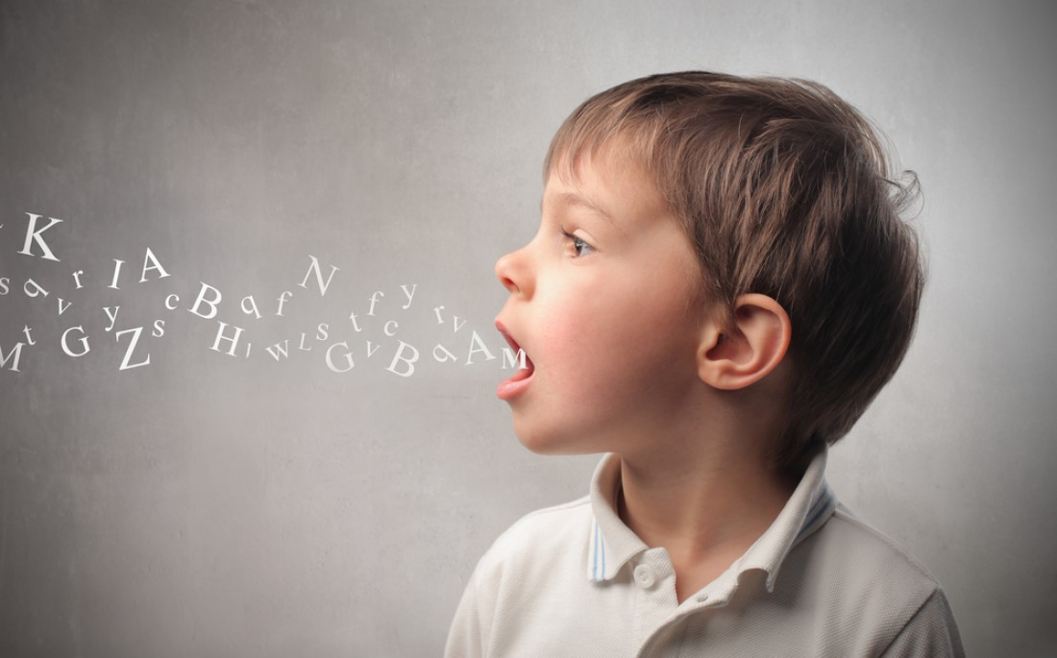
Машинное обучение в обработке естественного языка

Slide 14
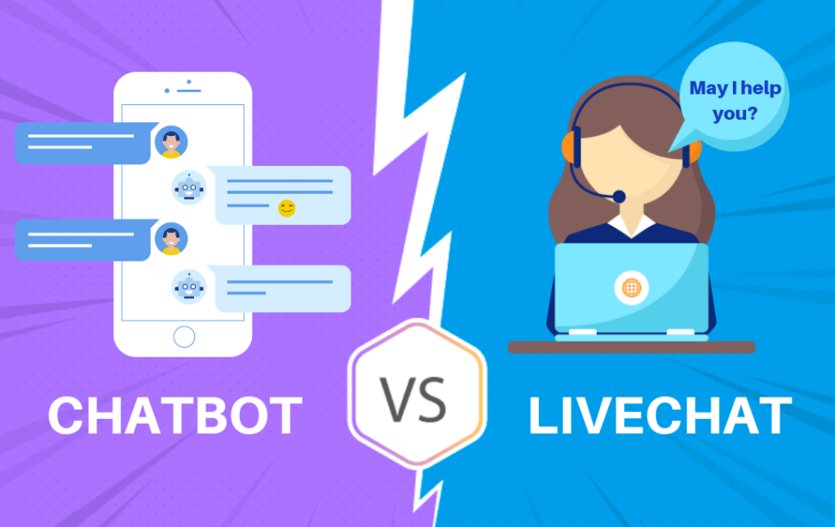
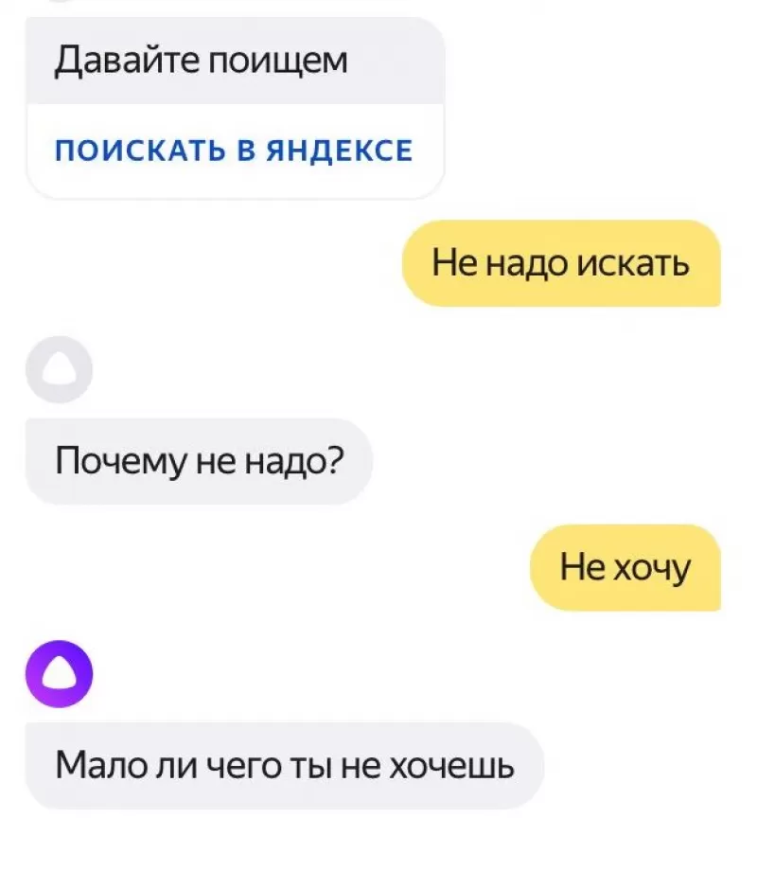
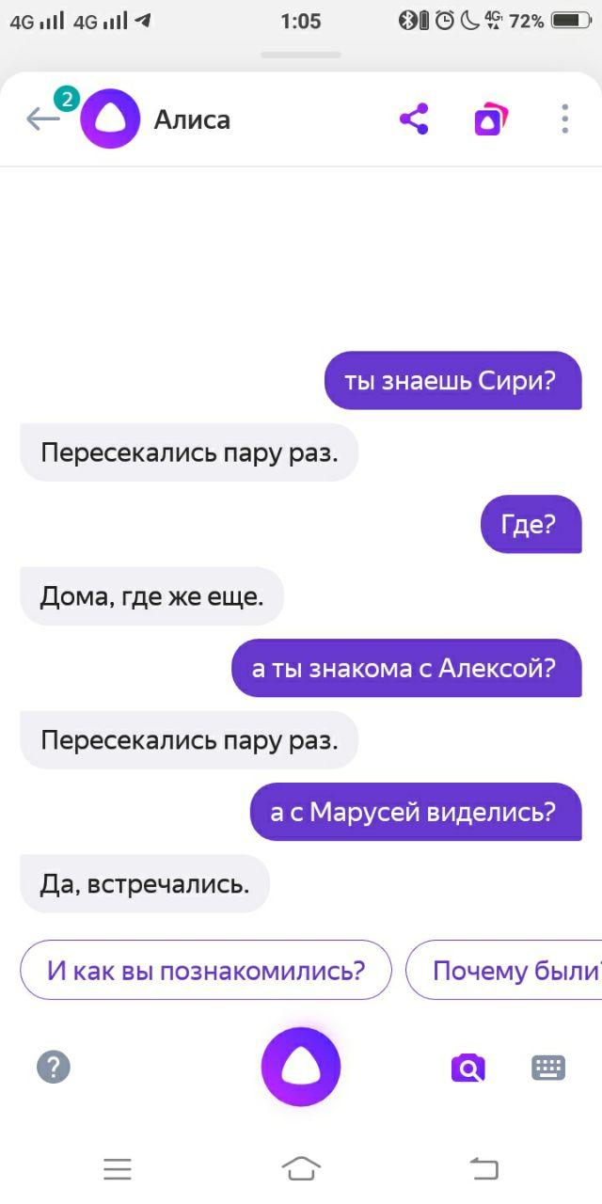
чат-боты и голосовые помощники

Slide 15
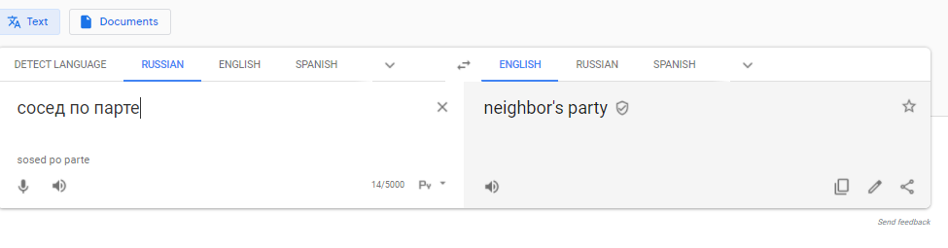
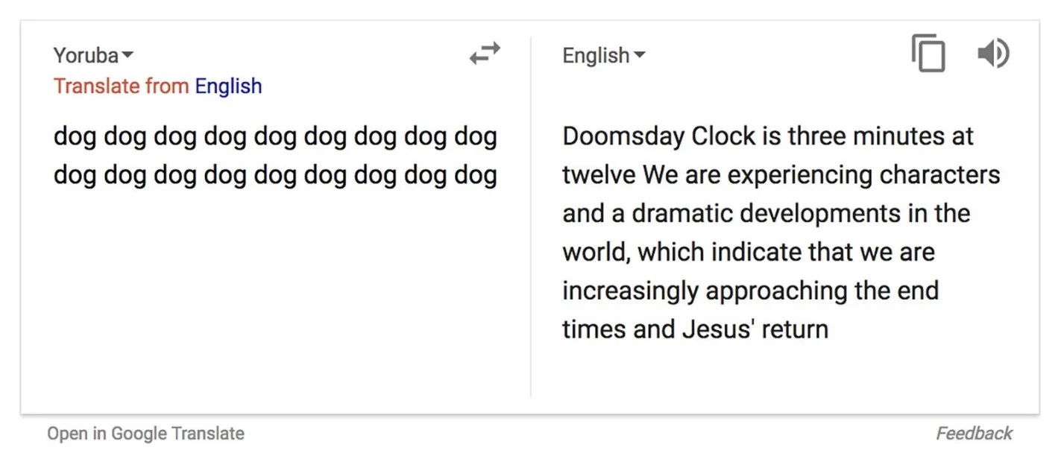
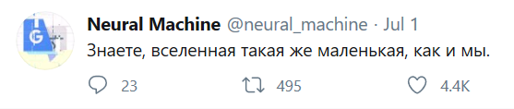
машинный перевод
ig, tg, twitter: @neural_machine

Slide 16
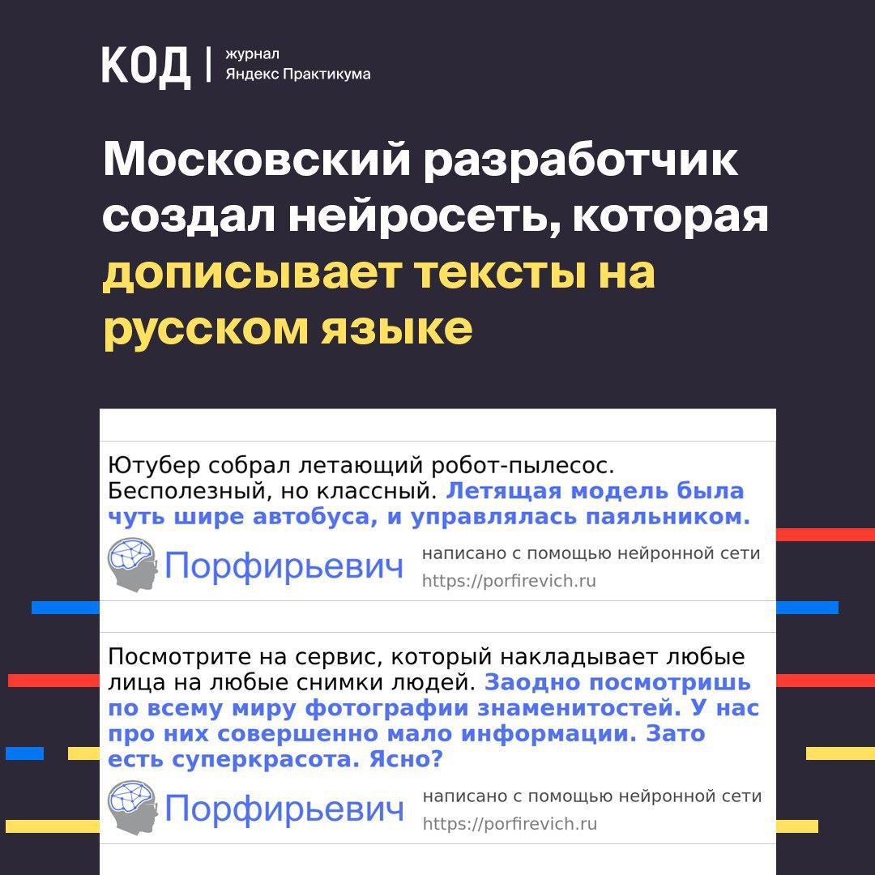
Порфирьевич
Опробовать нейросеть можно здесь: https://text.skynet.center/
Есть и Telegram-бот: http://tgram.link/HistoryAIBot
Версия алгоритма, которая дописывает стихи, тоже доступна в Telegram: https://tgram.link/NeuroPoetBot

Slide 17
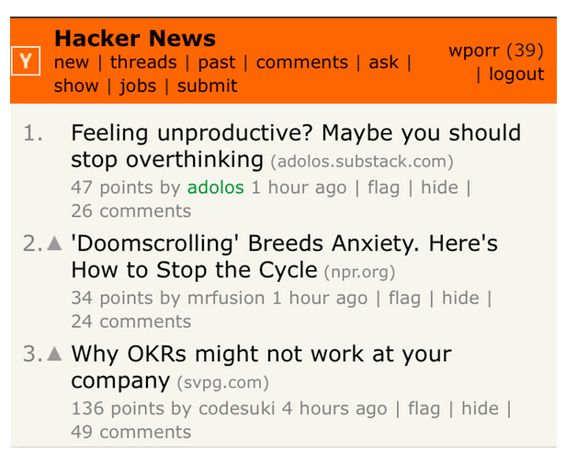
GPT-3
Американский студент Уильям Порр воспользовался нейро-алгоритмом GPT-3 и сгенерировал пост, которому в итоге удалось занять первое место в топе Hacker News.

Slide 18
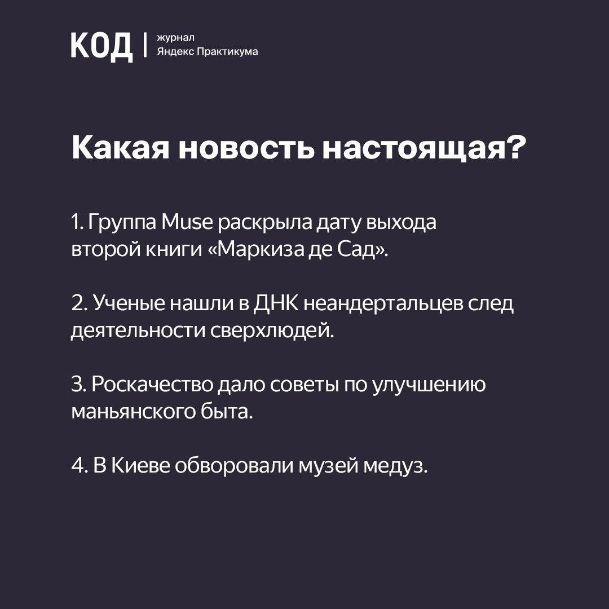
Мировая журналистика под угрозой! Опять алгоритмы на основе GPT-3 создали невероятные заголовки, но все они не про нашу жизнь. Сможете ли вы найти здесь настоящую новость или нейросети опять победят?
Notes:
правильная с медузами 4 - верно

Slide 19
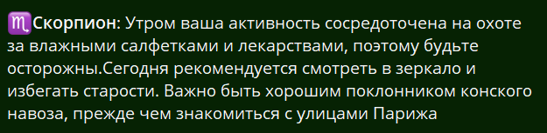
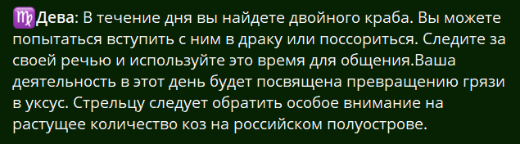
https://t.me/neural_horo

Slide 20
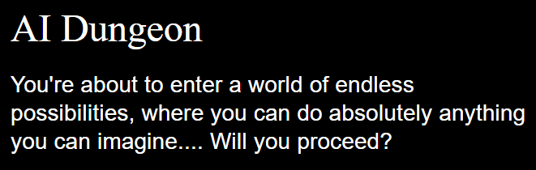
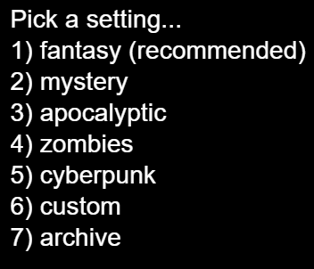

Игрушки… Или не игрушки?
https://play.aidungeon.io

Slide 21
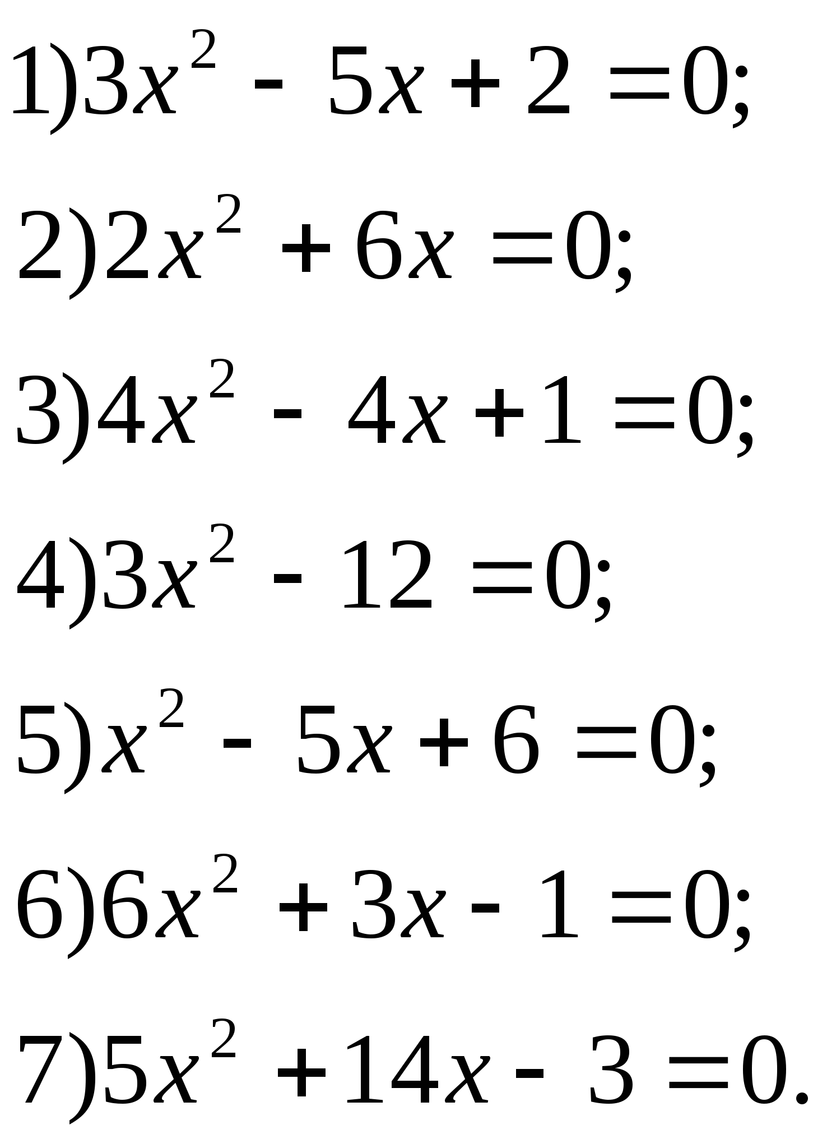
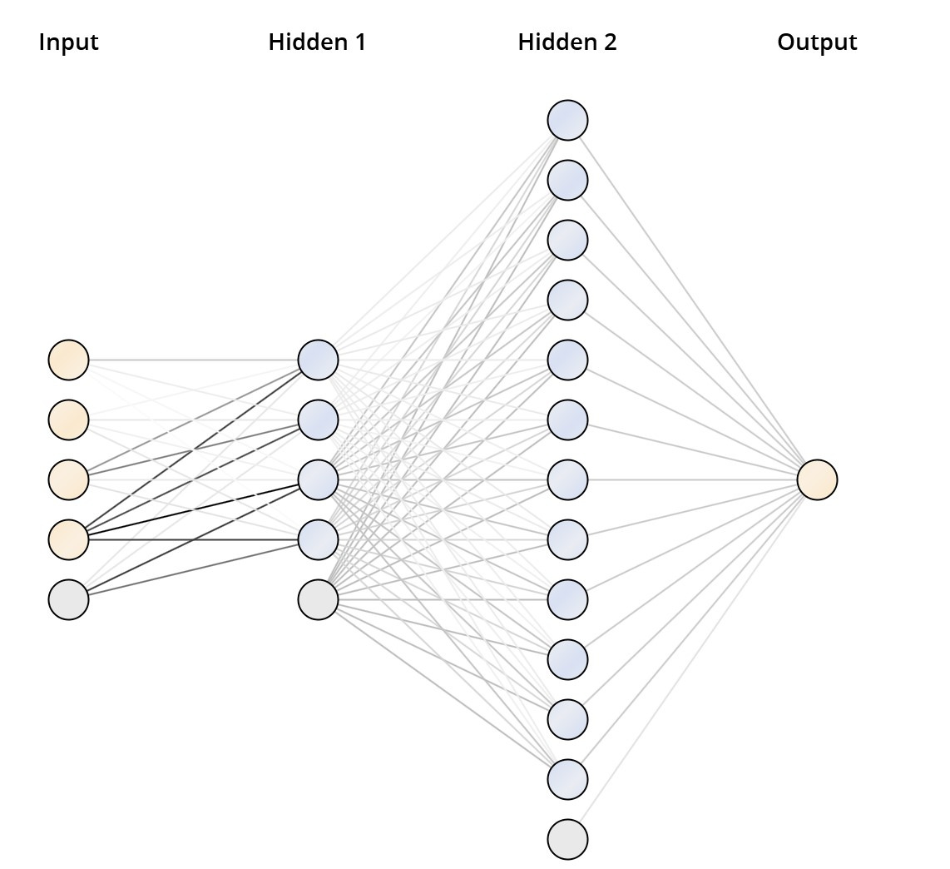
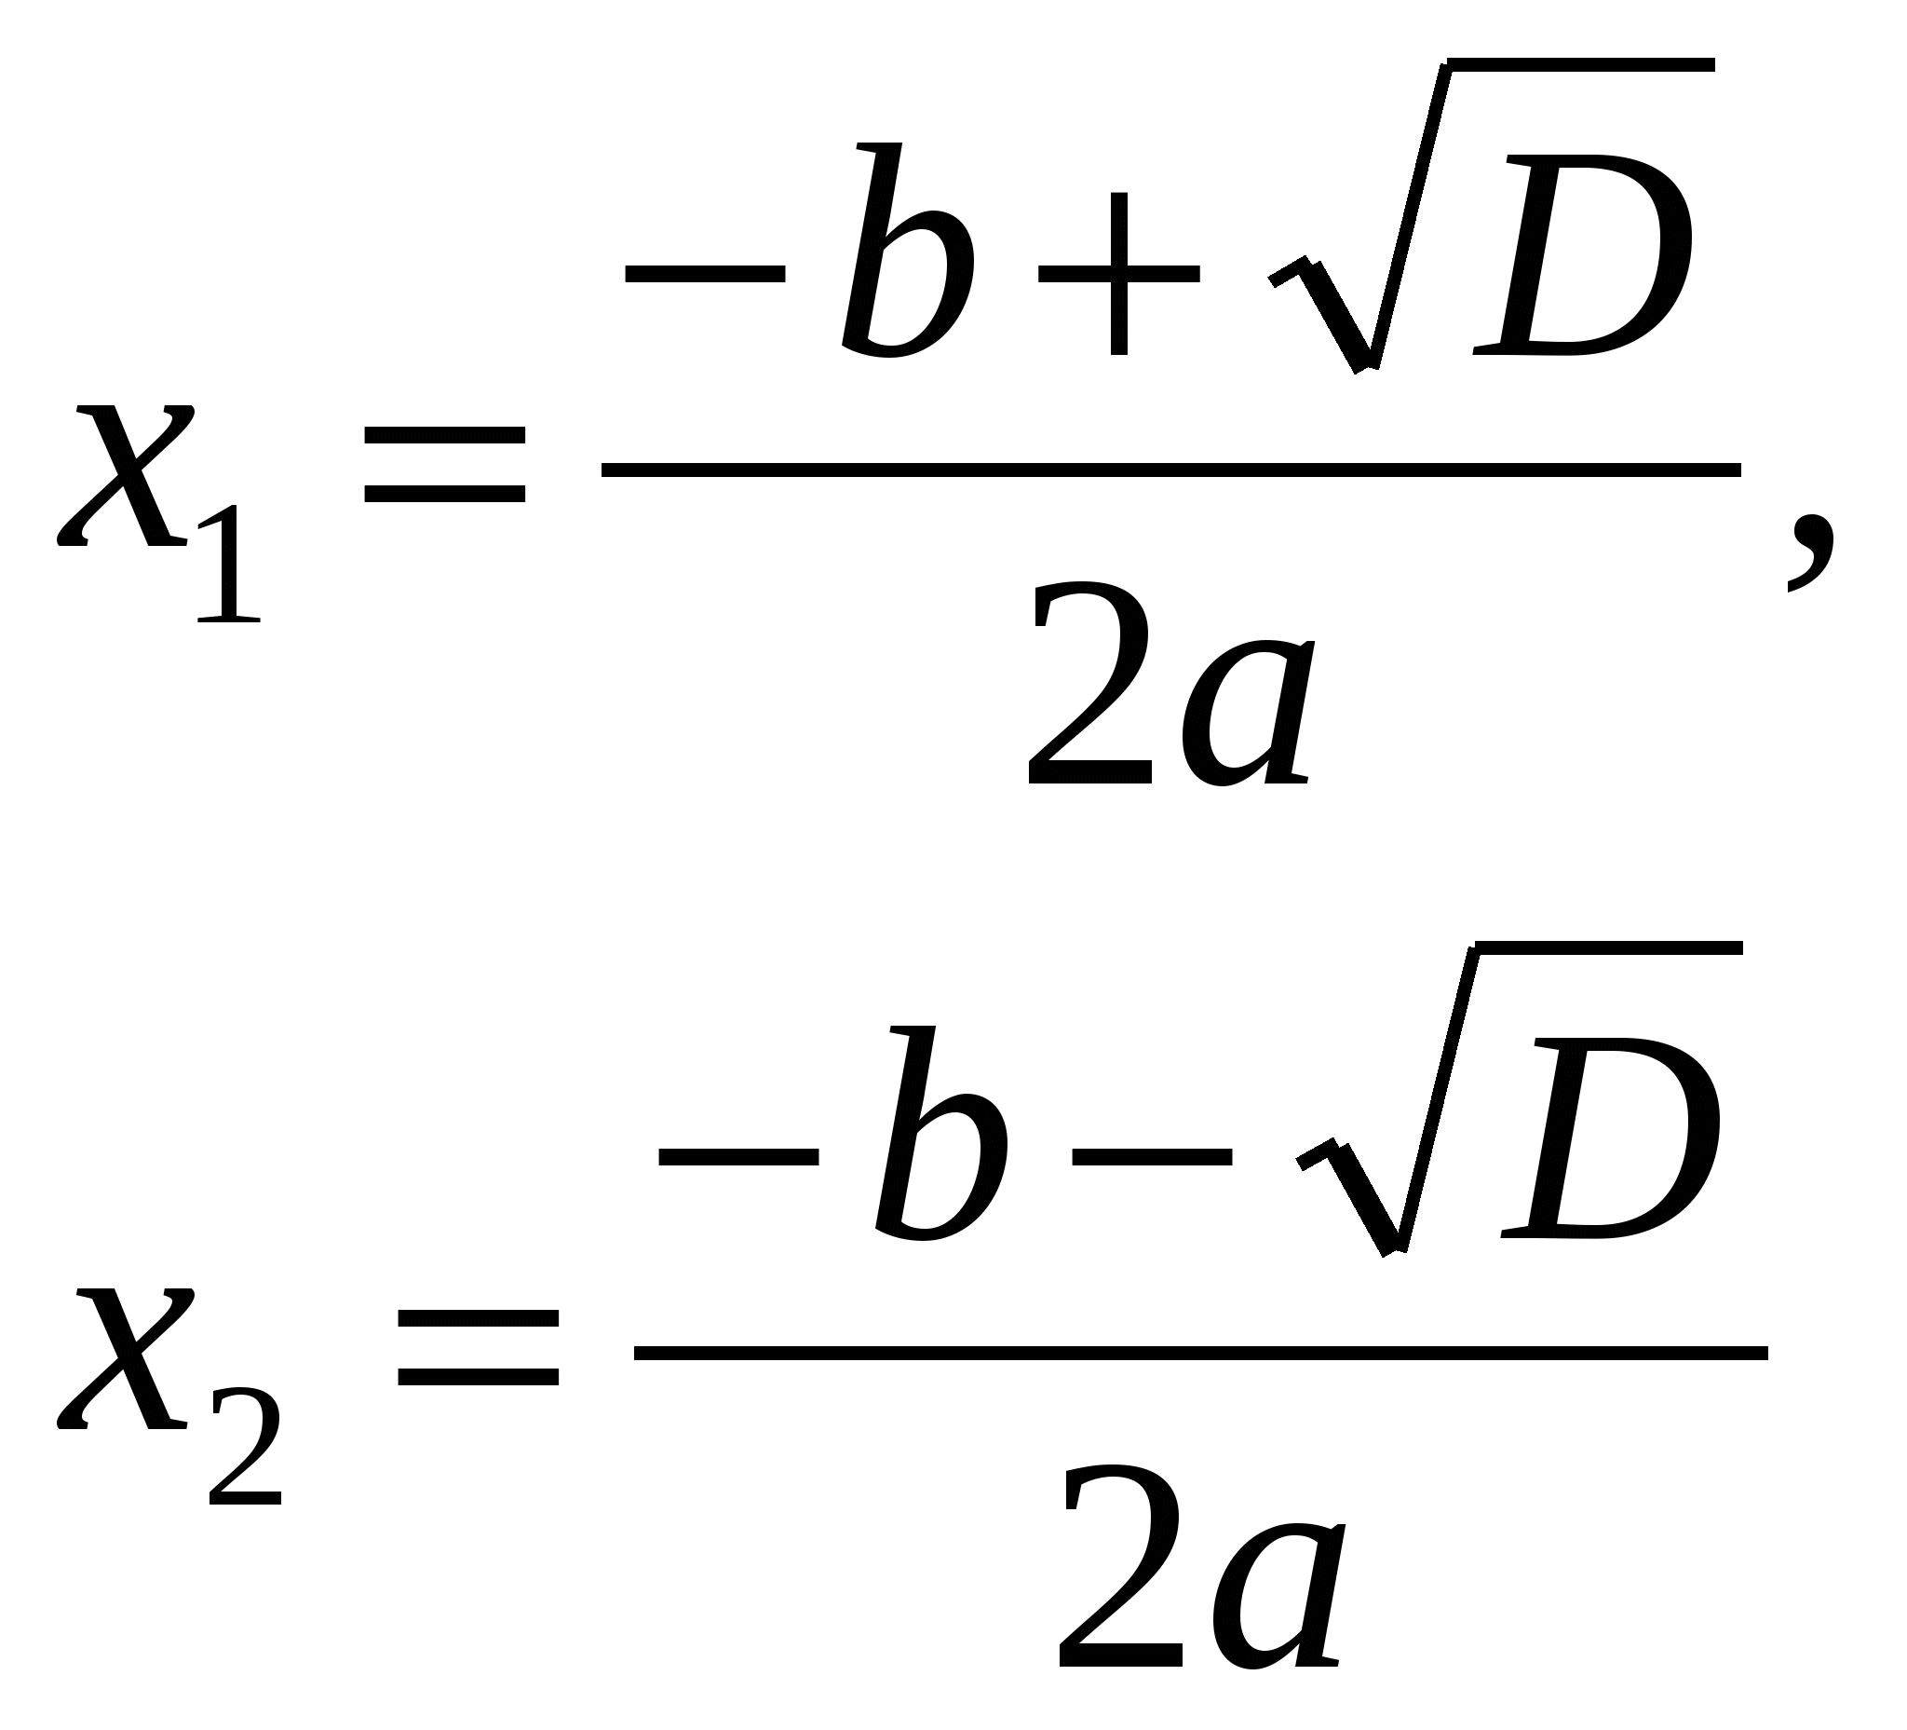
Когда машинное обучение вредно или бесполезно?

Slide 22
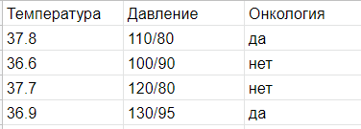
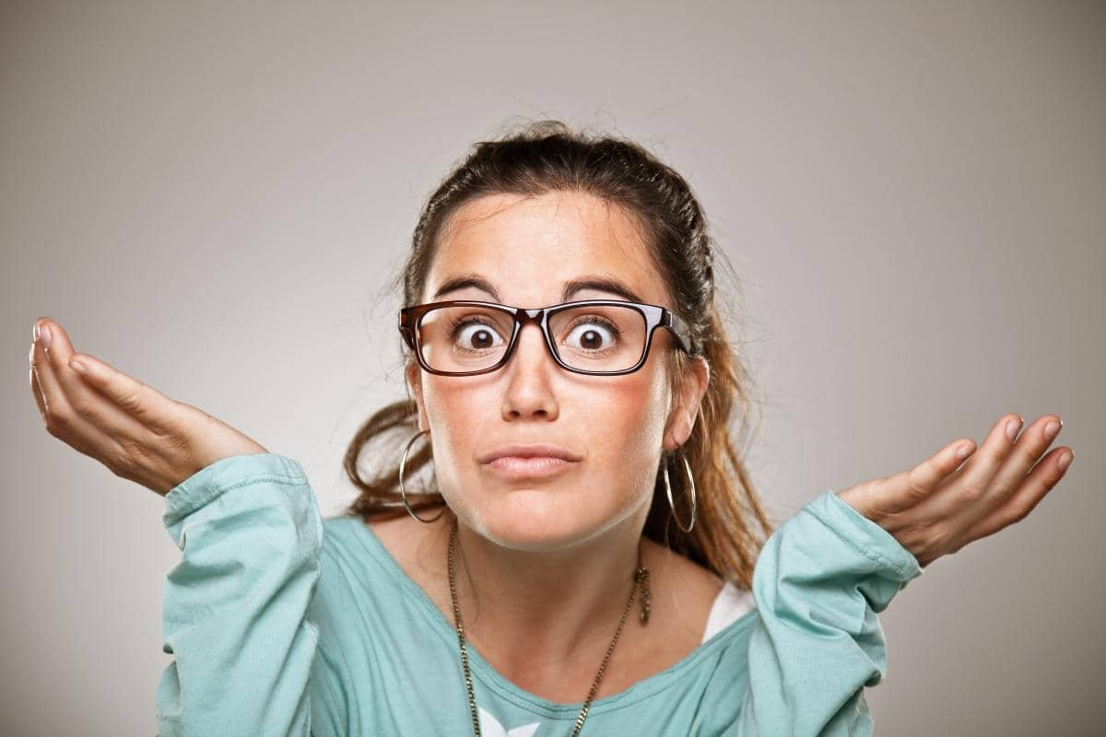
Когда машинное обучение вредно или бесполезно?

Slide 23
Виды машинного обучения
Обучение с учителем (supervised learning)
Обучение без учителя (unsupervised learning)
Обучение с подкреплением (reinforcement learning)

Slide 24
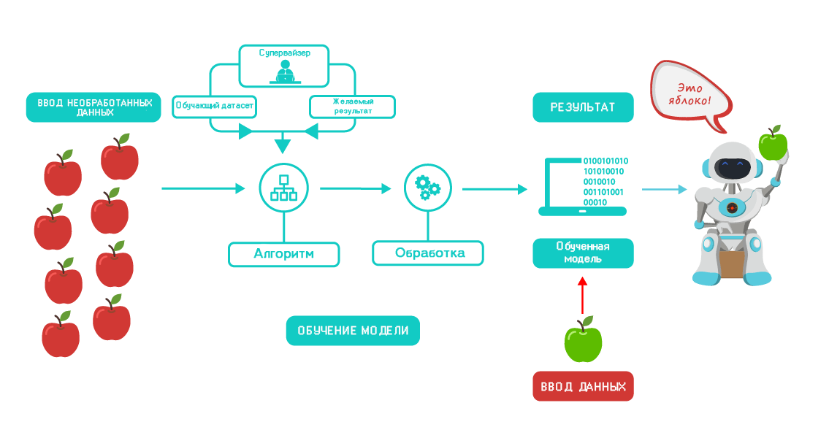
Обучение с учителем
один из способов машинного обучения, в ходе которого испытуемая система принудительно обучается с помощью примеров «стимул-реакция» (обучающей выборки).

Slide 25
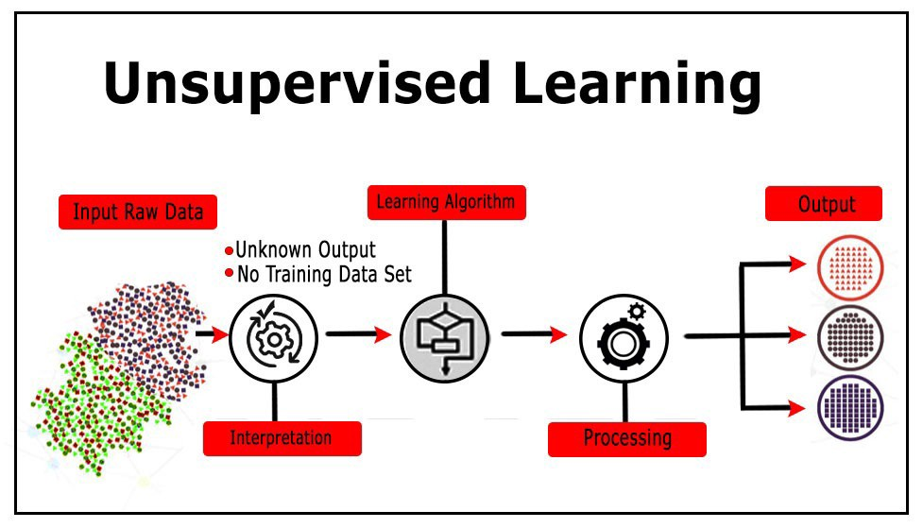
Обучение без учителя
один из способов машинного обучения, при котором испытуемая система спонтанно обучается выполнять поставленную задачу без вмешательства со стороны экспериментатора.

Slide 26
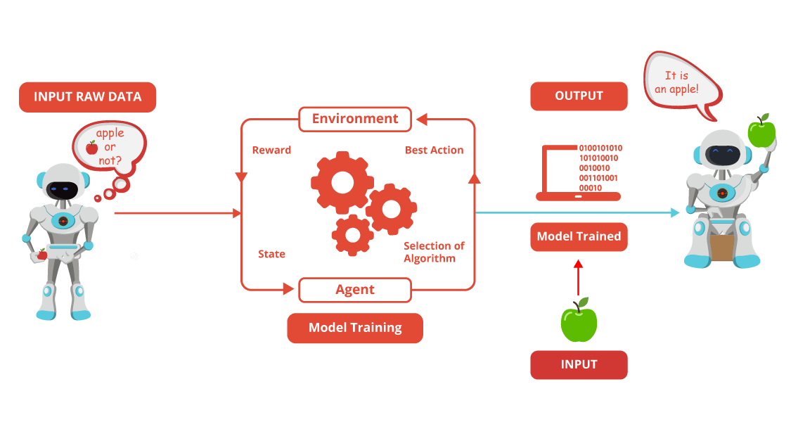
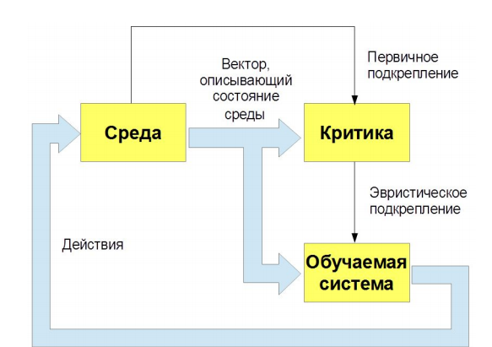
Обучение с подкреплением
один из способов машинного обучения, в ходе которого испытуемая система (агент) обучается, взаимодействуя с некоторой средой.

Slide 27
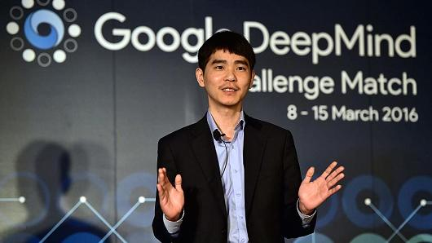
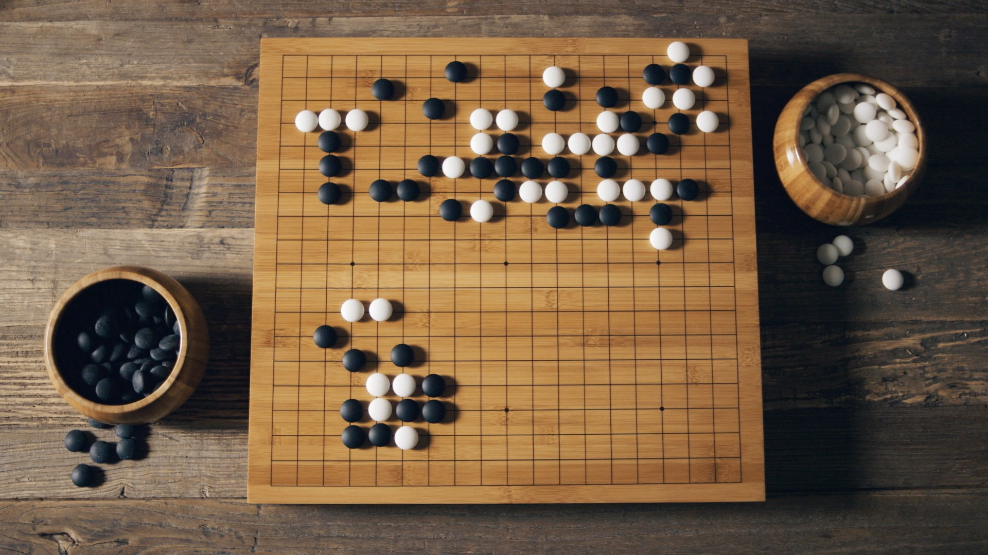
Alpha Go
2016 Программа AlphaGo, разработанная гугловской компанией DeepMind, выиграла в четырех играх из пяти у чемпиона мира по игре в го корейца Ли Седоля (Lee Se-dol).

Slide 28
Где можно ещё что-то почитать, скачать или посмотреть про ML?

Slide 29
Где почитать в интернете?
Habr - сайт с научно-популярными статьями на многие темы из IT и ML;
библиотека программиста proglib.io;
электронный журнал “Код” (https://thecode.media)+ tg и ig-каналы;
geekbrains.ru - платные и бесплатные курсы, вебинары, статьи + tg-канал;
dlcourse.ai - курс “deep learning на пальцах”;

Slide 30
Что почитать из литературы?
Франсуа Шолле “Глубокое обучение на Python”;
Adrian Rosebrock “Deep Learning for Computer Vision with Python”
deeplearningbook.org - Ian Goodfellow and Yoshua Bengio and Aaron Courville, учебник по глубокому обучению;
Hobson Lane, Cole Howard, Hannes Max Hapke “NLP in action: Understanding, analyzing, and generating text with Python”

Slide 31
Полезно, интересно, интерактивно
YouTube: Jeremy Howard, Two Minute Papers, Компьютерные науки;
Telegram: geekbrains_ru, thecodemedia - с прошлого слайда; NeuralShit, ai_machinelearning_big_data, ai_newz; notboring_tech;
instagram: thecodemedia;

Slide 32
Откуда брать данные?
kaggle.com - помимо датасетов в свободном доступе можно найти варианты решений задач и поучаствовать в соревнованиях;
image-net.org - более 14 миллионов доступных для скачивания картинок, отсортированных в виде тезауруса;

Slide 33
Коммуникация
GitHub - сервис для хостинга и совместной разработки IT-проектов;
t.me/datafestsiberia - Data Fest Siberia Chat, анонсы IT-мероприятий;
ODS.ai - крупнейшее русскоязычное сообщество про Data Science, ML, NLP и т.д.;
https://stackoverflow.com - портал вопросов и ответов для программистов.

Slide 34
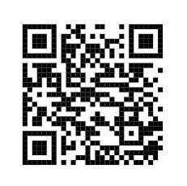
Организационные моменты
Зачет: выполнение заданий + выступление с проектом на МНСК
Соня - VK: @id150795826, Telegram: @silverlininn
Настя - VK: @anastationm, Telegram :@Museling
Давайте познакомимся! Заполните, пожалуйста, Google-форму ниже, которая во многом определит нашу дальнейшую совместную работу :))

